Slide 1



Implementação e avaliação de protocolo de transporte multicaminho
Bolsista: Pedro Mantovani Antunes
Orientador: Prof. Dr. Eduardo Parente Ribeiro
Departamento de Engenharia Elétrica

Slide 2
Introdução
O protocolo SCTP foi criado com o intuito de suprir carências deixadas pelos protocolos UDP e TCP.
Protocolo UDP
Protocolo TCP
Protocolo SCTP
Não Confiável
Sem suporte ao multihoming
Confiável
Sem suporte ao multihoming
Extensão para confiabilidade ajustável
Com suporte ao multihoming

Slide 3
Objetivos Gerais
Problemáticas em comunicações de tempo real:
Buscar formas de melhorar o desempenho final através da monitoração destes dados e escolha do melhor caminho.
Latências
Jitter
Perda de Pacotes

Slide 4
Objetivos Específicos
Problema:
Quando há concorrência de banda por múltiplas aplicações usando um mesmo algoritmo de seleção de caminho, há tendência de migrar todo o tráfego para um mesmo enlace, causando altas latências.
Objetivo:
Promover o balanceamento de tráfego das aplicações entre os enlaces, através de ajustes nos valores de parâmetros nos algoritmos.

Slide 5
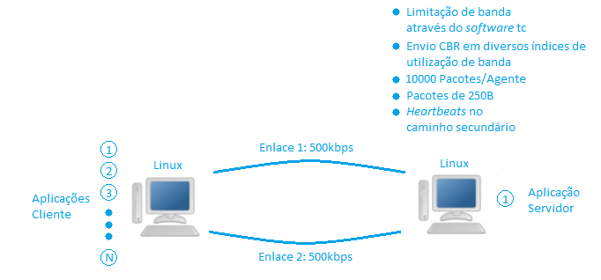
Metodologia

Slide 6
Métodos de Seleção de Caminho
Delay-centric convencional (RDC)
Delay-centric preditivo (PDC)
Comparação entre SRTT’s.
Troca de caminho ocorre caso caminho secundário tenha SRTT menor que caminho primário.
Histereses são adicionadas para evitar trocas desnecessárias
Comparação entre tendências de SRTT’s.
Troca ocorre quando o SRTT primário está acima de um limiar, e a tendência de aumento do SRTT no caminho secundário é menor que a do primário.

Slide 7
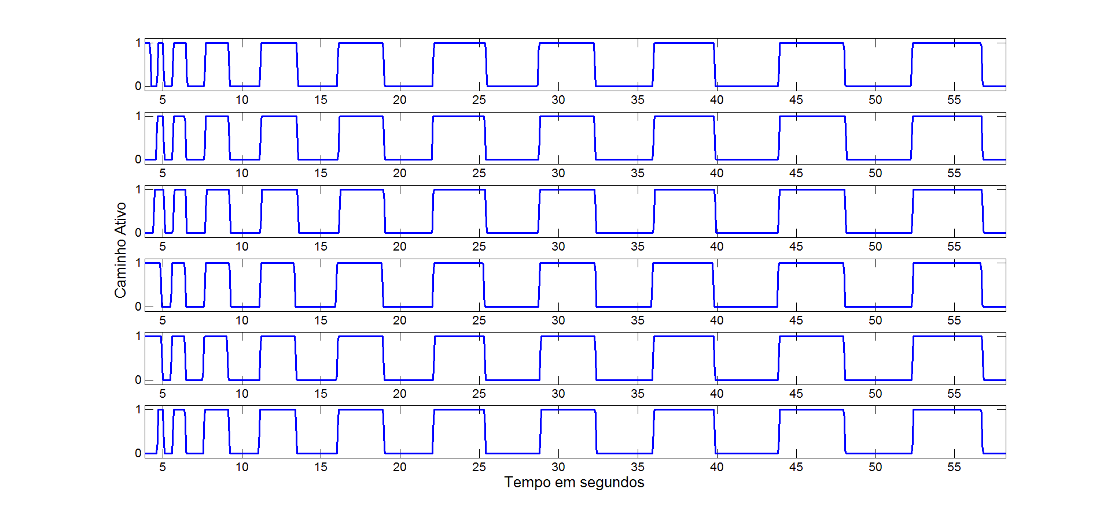
Verificação da Instabilidade

Slide 8
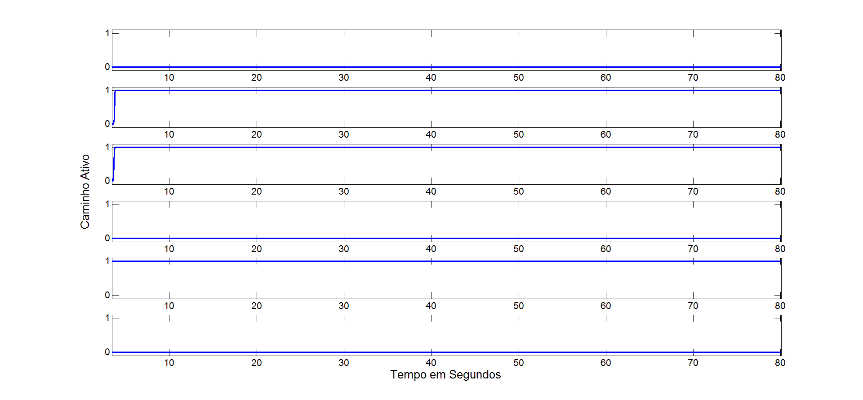
Verificação da Estabilidade

Slide 9
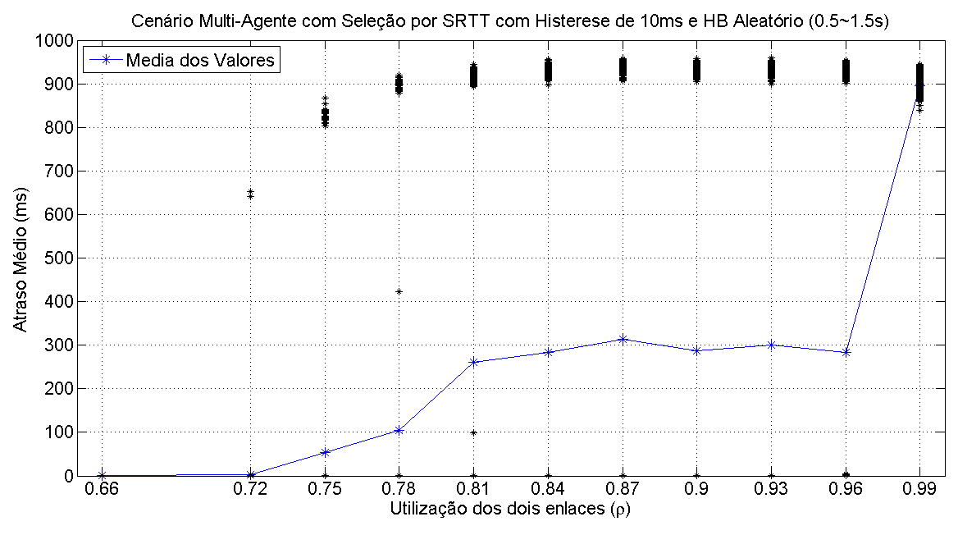
Bimodalidade

Slide 10
Resultados RDC
 | p= 0.72 | 0.75 | 0.78 | 0.81 | 0.84 | 0.87 | 0.90 | 0.93 | 0.96 | 0.99
Histerese 60ms | 0 | 3 | 3 | 0 | 0 | 0 | 0 | 0 | 1 | 0
Histerese 30ms | 0 | 1 | 8 | 0 | 0 | 0 | 0 | 0 | 2 | 0
Histerese 10ms | 8 | 10 | 6 | 6 | 8 | 2 | 3 | 4 | 2 | 0
HB 0.5-1.5s Sem Histerese | 10 | 10 | 9 | 7 | 6 | 7 | 5 | 8 | 7 | 0
HB 0.5-1.5s Histerese 10ms | 10 | 10 | 9 | 7 | 6 | 7 | 5 | 8 | 7 | 0
HB 2.5-3.5s Histerese 10ms | 10 | 10 | 10 | 7 | 5 | 5 | 7 | 7 | 6 | 0
HB 0.5-1.5s TG 0.5-1.5s Histerese 10ms | 9 | 7 | 4 | 7 | 1 | 3 | 5 | 5 | 2 | 0
HB 0.5s-1.5s TG 1s Histerese 10ms | 5 | 3 | 8 | 7 | 4 | 5 | 3 | 2 | 3 | 0

Slide 11
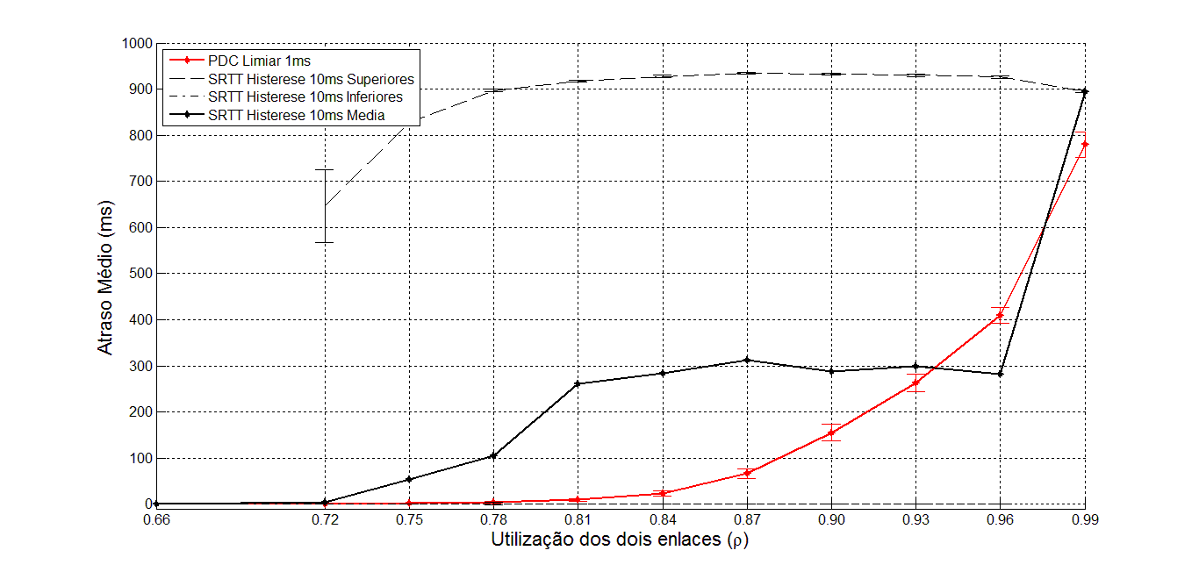
Resultados PDC – 1ms

Slide 12
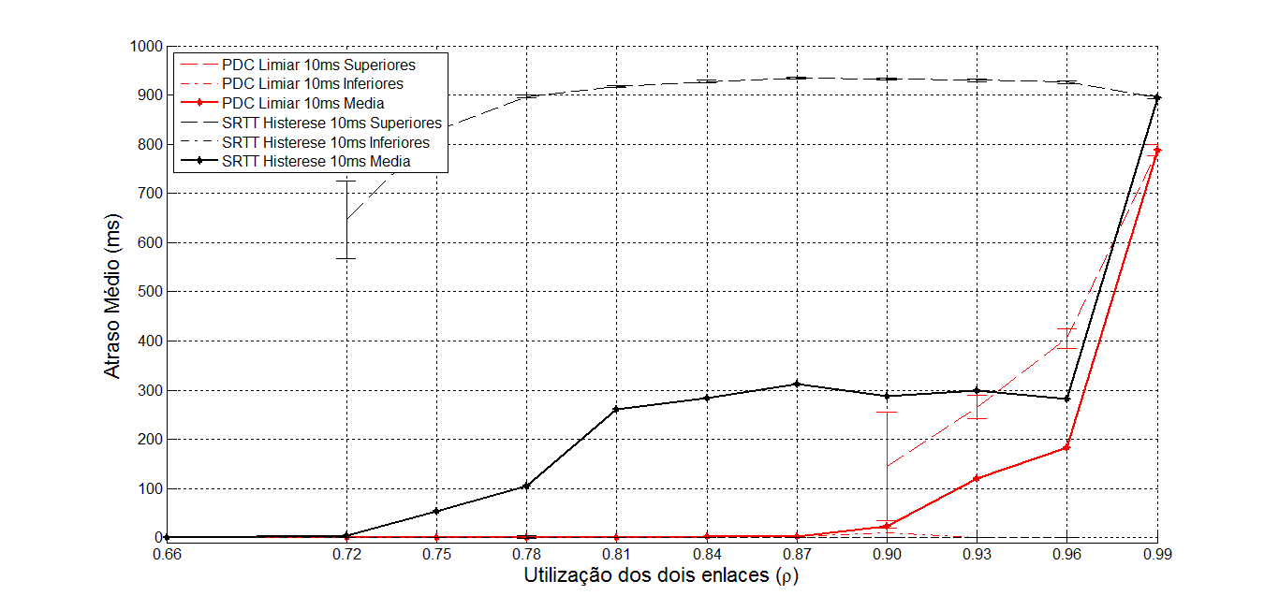
Resultados PDC – 10ms

Slide 13
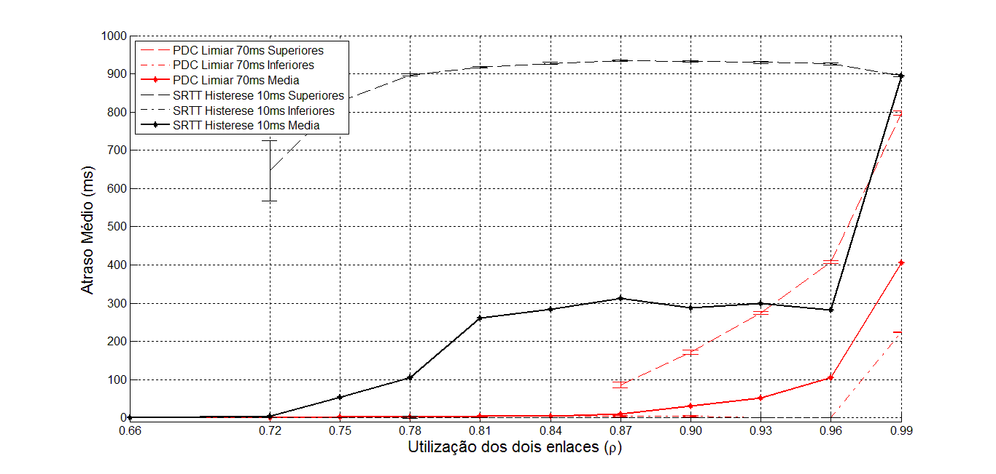
Resultados PDC – 70ms

Slide 14
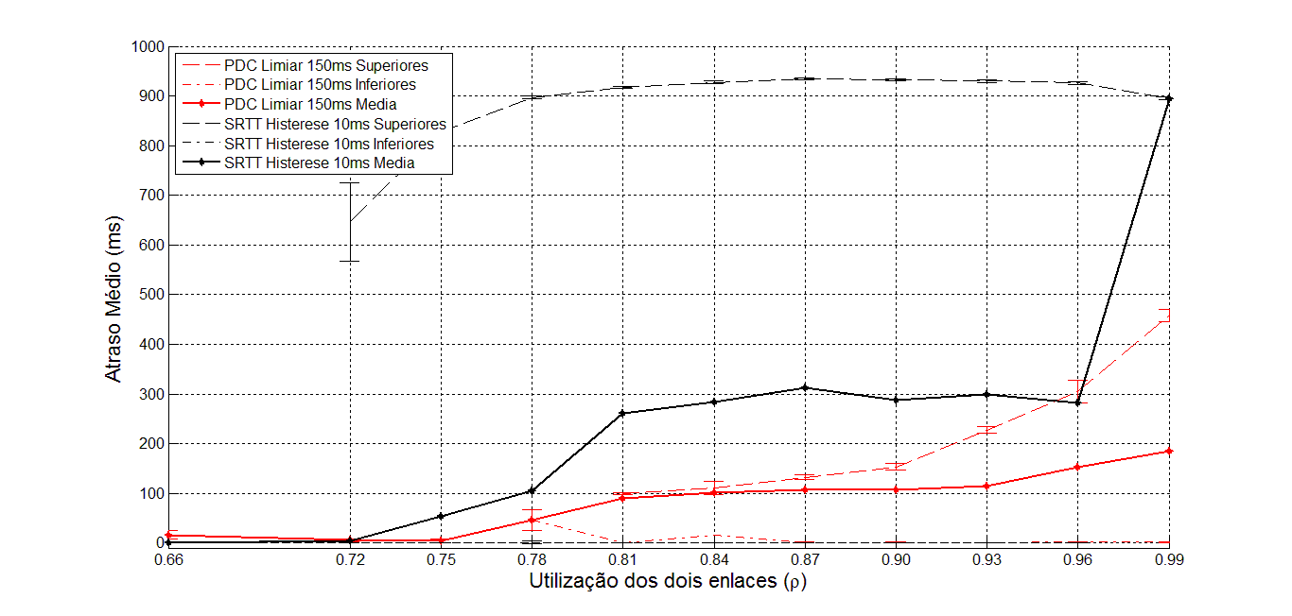
Resultados PDC – 150ms

Slide 15
Conclusões
Fatores importantes para a estabilidade:
Algoritmo de Seleção
Histerese
Limiares de Troca
Predictive delay-centric mostrou-se mais eficientes em testes iniciais que o delay-centric convencional, principalmente para o limiar de 70ms.

Slide 16
Referências
STEWART, R. Stream Control Transmission Protocol. IETF RFC 4960, Setembro de 2007. Disponível em: https://www.ietf.org/rfc/rfc4960.txt Acesso em: 24 jul. 2014.
LEUNG, V.; PARENTE RIBEIRO, E.; WAGNER, A.; IYENGAR, J. Multihomed Communication with SCTP (Stream Control Transmission Protocol). CRC Press, Dezembro de 2012.
GAVRILOFF, I. Análise de aspectos envolvidos no mecanismo de seleção de caminho baseado em atraso para sistemas multiabrigados utilizando SCTP. Março de 2009. Disponível em: http://dspace.c3sl.ufpr.br/dspace/bitstream/handle/1884/18581/Dissertacao_Igor_Gavriloff.pdf?sequenc.. Acesso em: 24 jul. 2014
TORRES, A. Método para melhoria da qualidade na transmissão de vídeos sobre o protocolo SCTP. Abril de 2014.

